Slide 1
مفاتيح الإلقاء الناجح
إعداد وتدريب:
أ.هناء عبدالعزيزالصنيع

Slide 4
انطلاقة قوية

Slide 5
**الإتقان مفتاح التميز**
قال رسول الله صلى الله عليه وسلم:
(إن الله يحب إذا عمل أحدكم عملاً
أن يتقنه)

Slide 6
إخلاص
إخلاص
الإخلاص
سر التوفيق

Slide 7
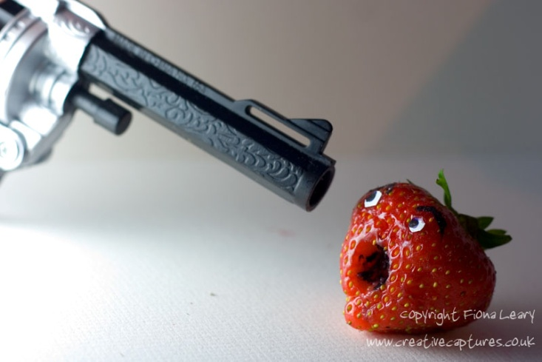
اختاري كلماتك بعناية
فالكلمة
كالرصاصة
قد تجرح وقد تقتل

Slide 8
أبواب النجاح مفتوحة أمامك
ولكن اصعدي بحكمة حتى
لا تقعي

Slide 9
(المقدمة)
هي الإقلاع بالجمهور
وهي أهم ما في رحلة الإلقاء

Slide 10
أنواع المقدمات:
آية ، حديث ، شعر
خبرجديد
مفاجأة
قصة
إحصائية
موقف مؤلم
موقف مضحك
حدث ، سؤال

Slide 12
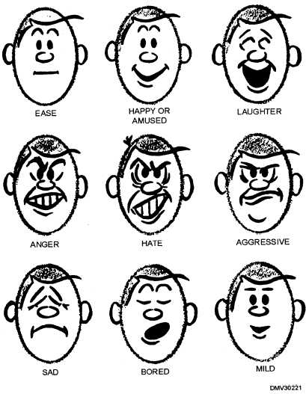
انتبهي لانفعالات الجمهور

Slide 13
التواصل البصري
توزيع النظرات وعدم التحديق
تشتت النظر

Slide 14
تعلمي فن إخراج الهواء من الجوف
*إخراجه أثناء النطق بالكلمة يعطيها قوة وحرقة
*إخراجه قبل النطق بالكلمة يشد السامع لما هو آت
*إخراجه بعد النطق بالكلمة يشعر السامع بمدى التأثر بها

Slide 15
* لاتتحدثي بسرعة ولاببطء كوني معتدلة
* تلاعبي بنبرات صوتك

Slide 16
تدربي على الإلقاء
أمام مرآة
طويلة

Slide 17
*احضري لأشخاص مبدعين في الإلقاء
*اطلبي من أصحاب الخبرة مشاهدتك
ثم تقييمك

Slide 18
حددي
هدفك
من الموضوع

Slide 19
*حضري ضعف ما ستقولين.
*قسمي الوقت على جميع البنود.
*أعط للحلول العملية الوقت الكافي.

Slide 20
تحدثي بعفوية ولا تتكلفي
تحدثي في مواضيع تحبينها
لا مواضيع لا ترغبين التحدث عنها

Slide 22
مواصفات الملقي المميز
العلم
الخبرة
المهارة اللغوية
يحمل رسالة مهمة
الصدق
مراعاة حال السامعين
الحديث دون تفاخر

Slide 23
احذري أثناء الإلقاء من:
1- كثرة الالتفات والأحاديث الجانبية
2-العبث: بالشعر،بالقلم، باليد، بالورقة
3- المتلازمة اللفظية
(يعني ، مثلا ، آآآ، اممم ، سبحان الله )

Slide 24
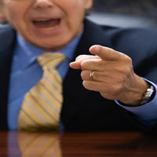
احذري من:
الكذب
التعميم
لا تكوني مشدودة أو منفعلة

Slide 25
الاستطراد
التثاؤب
و
التجشؤ
الاجتزاء

Slide 26
لا تعتمدي على إحصاءات قديمة أو غير دقيقة
لا تغرقي جمهورك بالإحصاءات

Slide 27
في خطب المناسبات
تحدثي دقائق فقط

Slide 28
* لا تكرري ما قالته المحاضرات
قبلك بل مري عليه سريعا
* اختصري المقدمة
*رتبي المعلومات حسب الأهمية
*اربطي كل حديثك بالموضوع
الرئيسي

Slide 29
تدربي بدون استخدام
أوراق
لتتمكني من معرفة نقاط
ضعفك

Slide 30
لا تستخدمي
البطاقات

Slide 31
تدربي على مجموعة صغيرة
من الناس حتى تشعري
بالتمكن والراحة

Slide 32
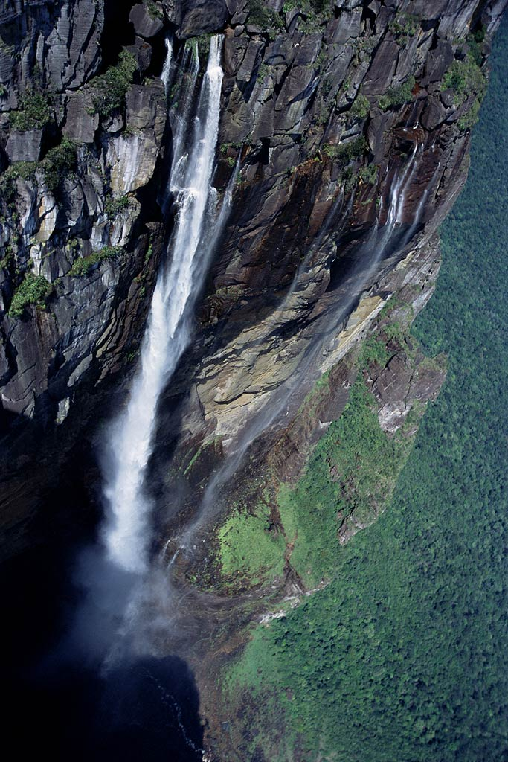
الإلقاء
و الاسترخاء
مع
أعلى شلال
في العالم

Slide 33
من عوامل النجاح في الإلقاء:
السمات الشخصية
الخبرة والتجربة
التمكن من المادة العلمية

Slide 34
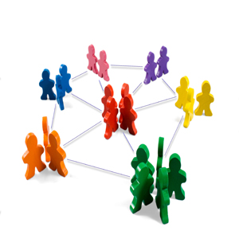
النزول إلى الساحة ومعرفة
احتياجات الناس

Slide 35
التبسيط أشعري جمهورك
أنهم قادرون

Slide 36
*تعرفي على مفاتيح
قلوب الناس
*تحدثي بلغة بسيطة
وواضحة مفعمة بالود

Slide 37
استخدمي القصص واسرديها بطريقة تمثيلية

Slide 38
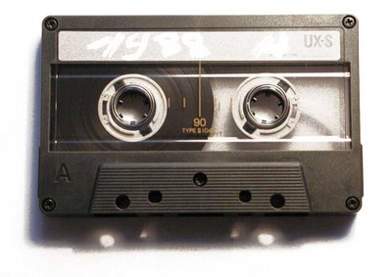
الاستماع الجيد
طريق الإلقاء الجيد
استمعي لنفسك
ولغيرك

Slide 39
ما العمر المناسب لتعلم مهارة الإلقاء؟

Slide 40
ا ل خ و ف

Slide 42
الثقة بالله ثم

Slide 43
اعتني بمظهرك
* تصوري نفسك متحدثة جيدة
* اعتقدي أن الجمهور في صفك

Slide 44
* لا تقللي من شأنك
فتهزي ثقة جمهورك بك
* بيني حجم خبرتك
في ما تطرحينه

Slide 45
قبل الإلقاء احذري من
الإجهاد - القلق - الأرق

Slide 46
دقات قلبك اطمئني لن يسمعها أحد
فقط تنفسي بعمق

Slide 47
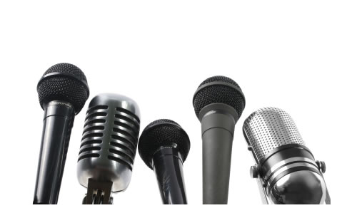
الرهبة من اللاقطة (الميكرفون)

Slide 49
صافحي بحفاوة من تتقدم لمصافحتك

Slide 50
رجفة الصوت:
اضغطي على بعض الكلمات
وتكلمي ببطء
جفاف الفم:
*اشربي رشفات من الماء.
*استعملي مرطب شفاه.

Slide 51
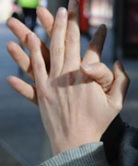
برودة اليدين افركهما
رعشة اليدين أمسك بشيء

Slide 52
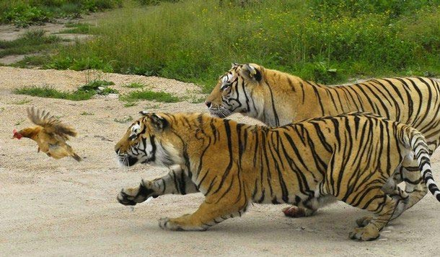
الخوف يصنع المستحيل

Slide 53
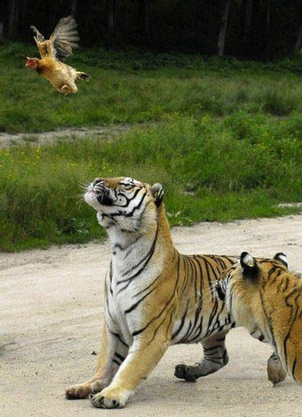

Slide 54
الإلـقـاء كالسبـاحـة
لن تجـيـد الإلقـاء إلا بمواجهـة النـاس .

Slide 55
عندما تنسق معك جهة ما:
*اسأليهم هل أنت المتحدثة الوحيدة.
*اطلبي معلومات عن الحضور.
*اطلبي معلومات عن المكان.
*ما أهم مشكلة تواجه الجمهور
في هذا الموضوع.

Slide 56
التاريخ
اكتبي :
عنوان
المحاضرة والمكان
هاتف المنسقة

Slide 57
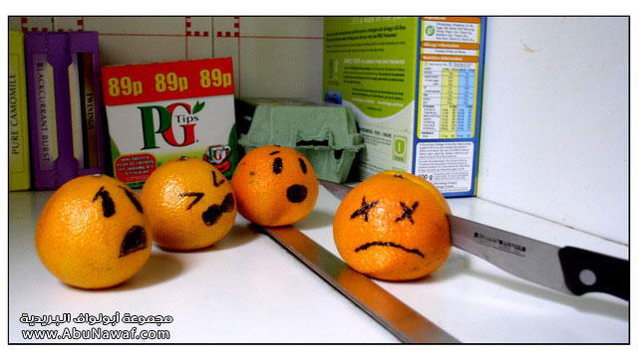
تأكدي من عدم حدوث
أي تغيير في الموعد!

Slide 58
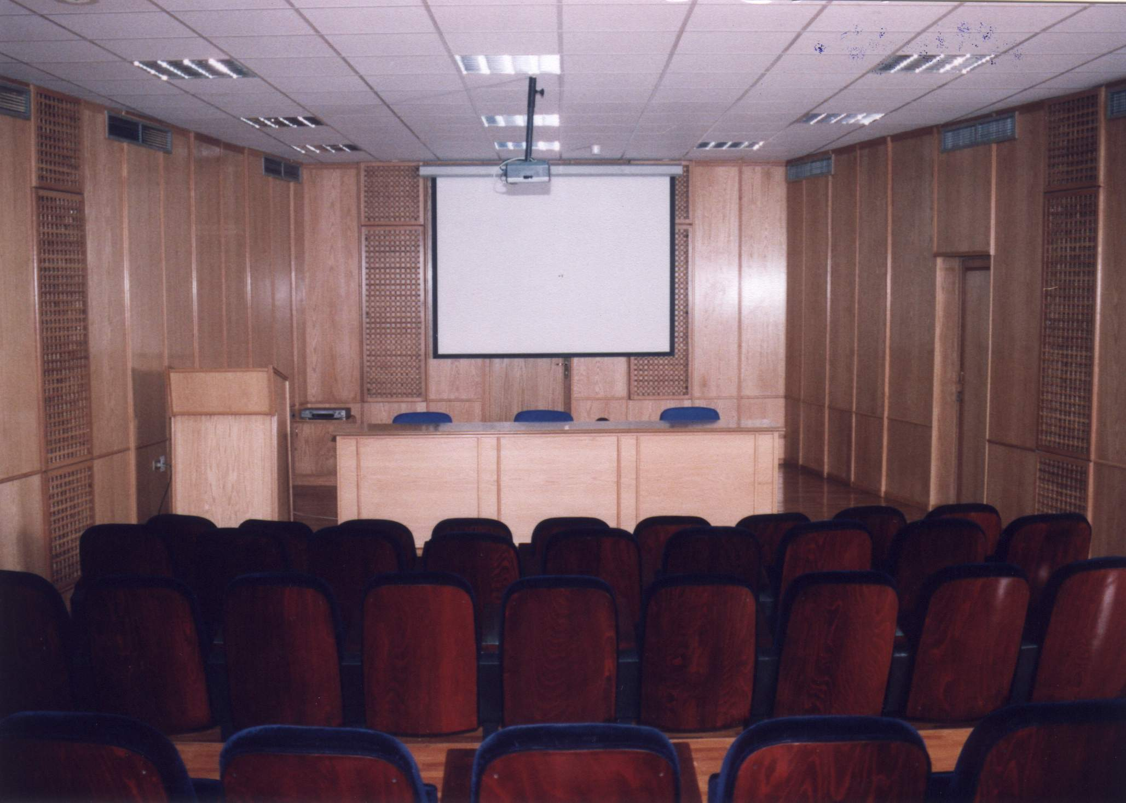
معرفة نوع القاعة والتجهيزات المتاحة فيها

Slide 59
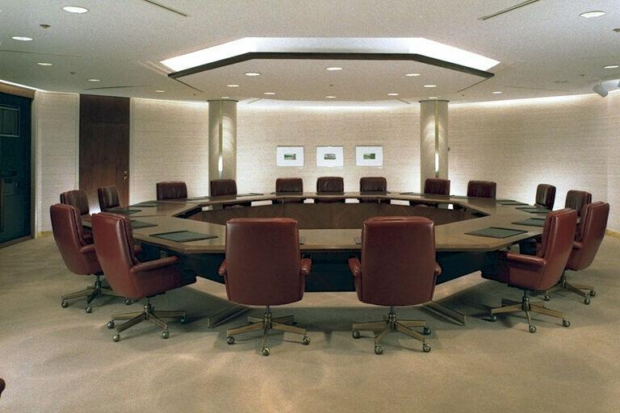

Slide 60
الإضاءة
الجيدة

Slide 61
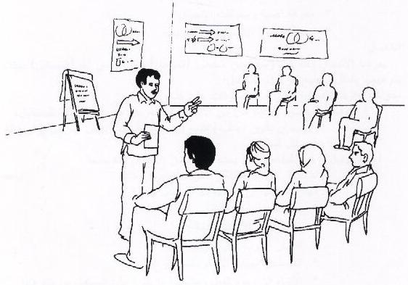
القاعة الكبيرة توحي بالفشل
إذا كان عدد الجمهور قليل
القاعة الصغيرة تسبب ازدحاما وتجعلك تفقدين جزءاً من جمهورك

Slide 62
تأكدي
أن مكبر الصوت
يعمل بشكل جيد

Slide 63
مكان واسع
............
تهوية جيدة
............
التبريد أو التدفئة

Slide 64
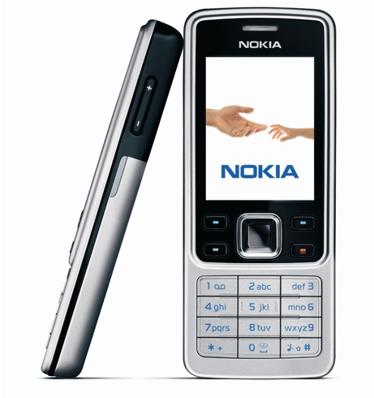
حافظي على هدوء المكان

Slide 65
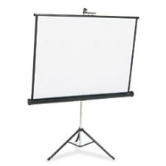
المتحدث
الذي يستخدم
الوسائل البصرية المساعدة ينظر إليه على أنه أفضل
إعدادا واحترافا وإقناعا من غيره
صور
فلاش
باوربوينت
فيديو

Slide 66
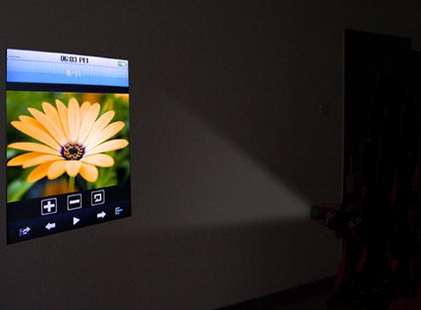
فوائد وسائل الإيضاح:
*تكسر روتين الكلام
*تركز على المهم
*تقلل الوقت لشرح فكرة صعبة

Slide 67
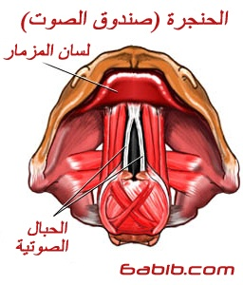

Slide 68
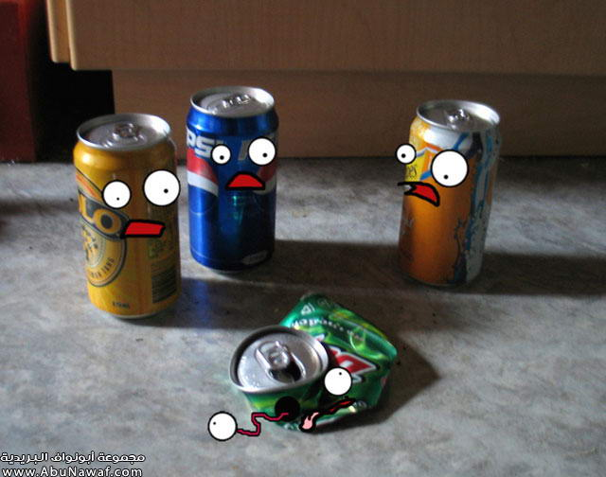
ابتعدي عن المشروبات الغازية

Slide 69
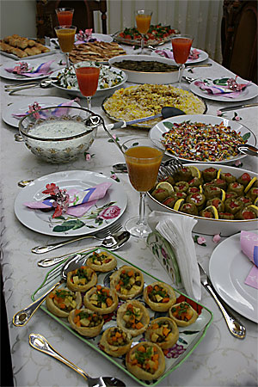

Slide 70
عدم تناول أدوية
تسبب النعاس

Slide 71
ارتدي ساعة في معصمك
وتابعي
الوقت بخفاء قبل أن يطير

Slide 72
عند التحضير:
*لا تكتبي بالرصاص
*لوني العناوين الجانبية
*استخدمي قلم ضد الماء

Slide 73
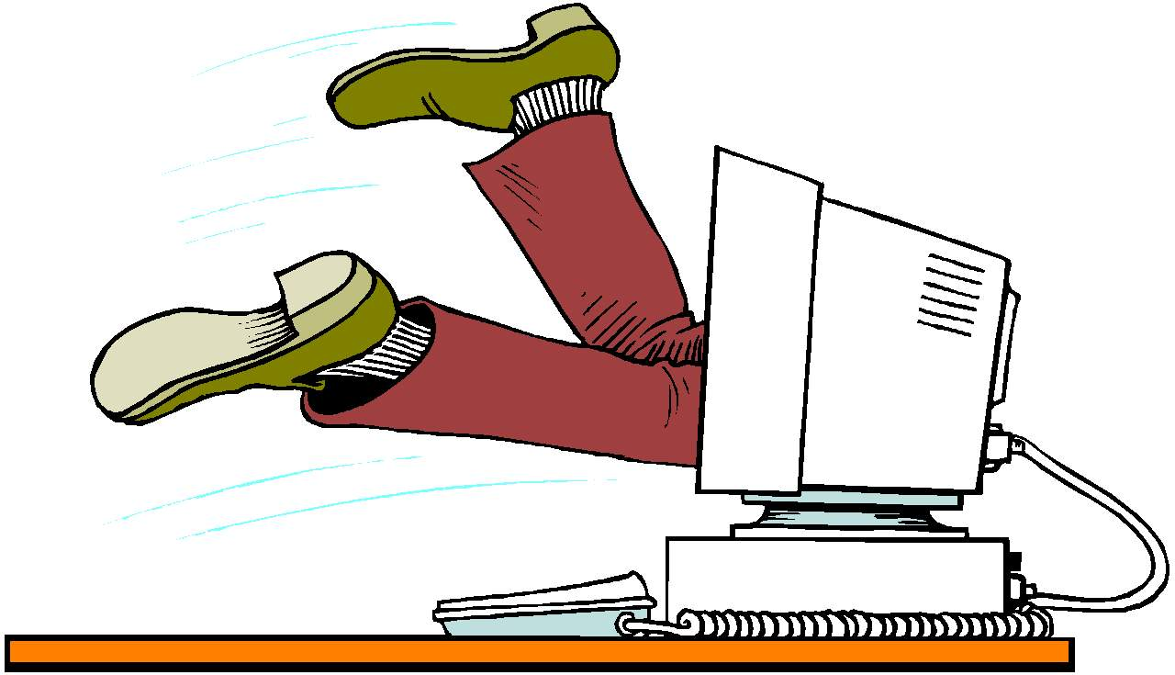
الاستفادة من برامج الحاسب الآلي والانترنت

Slide 74
المراجع

Slide 75
الخاتمة
،،،،،،،
كيف تختمين؟

Slide 76
(كيف تختمين؟)
* لخصي ما قلتِ.
* استشهاد مثير.
* سؤال مفتوح ولا تجيبي عليه.
* مفاجأة.

Slide 77
عندما تصبحين عملاقة
في مجال
الإلقاء مدي يدك لمساعدة المبتدئات وقدمي لهن مفاتيح الإلقاء الناجح

Slide 78
أسعدني
تبادل
الخبرات معك،
لا تنسي تعبئة الاستبانة

